Slide 1

Exceções
fmasanori@gmail.com

Slide 2
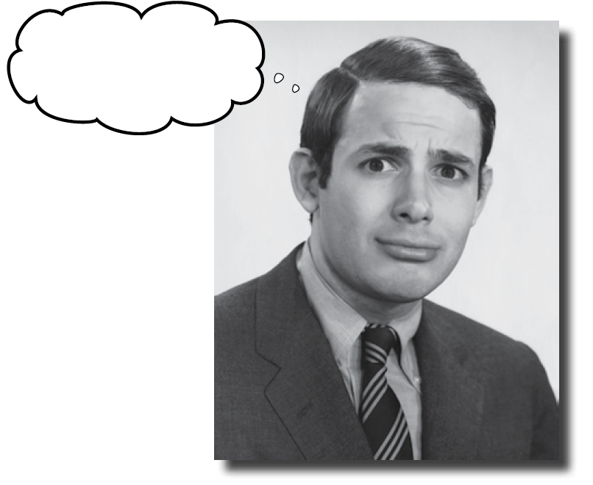
Exceções
O que você quis dizer com “Nem que você seja o último homem na terra”?

Slide 3
Exceções
Algumas vezes as coisas dão errado. E você precisa tratá-las.
Sempre existem coisas que fogem do seu controle. Redes falham. Arquivos desaparecem.
Códigos inteligentes aprendem a tratar estes erros e fazem com que o programa se recupere suavemente.

Slide 4

Que fedor!!
Um carregamento de queijo apodreceu no depósito. Vamos precisar de máscaras...
Um novo estagiário está atualizando o arquivo encomendas.txt, vamos ver o que aconteceu....

Slide 5
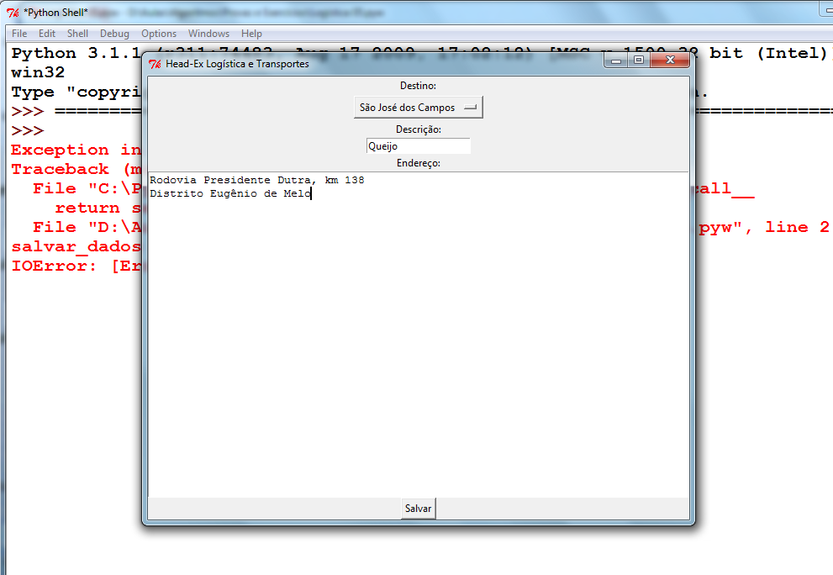

Exceções
Como não apareceu nenhuma mensagem o estagiário achou que tudo estava certo
O erro saiu no Shell e não foi percebido pelo estagiário
Alguém mudou encomendas.txt para “read-only”!

Slide 6
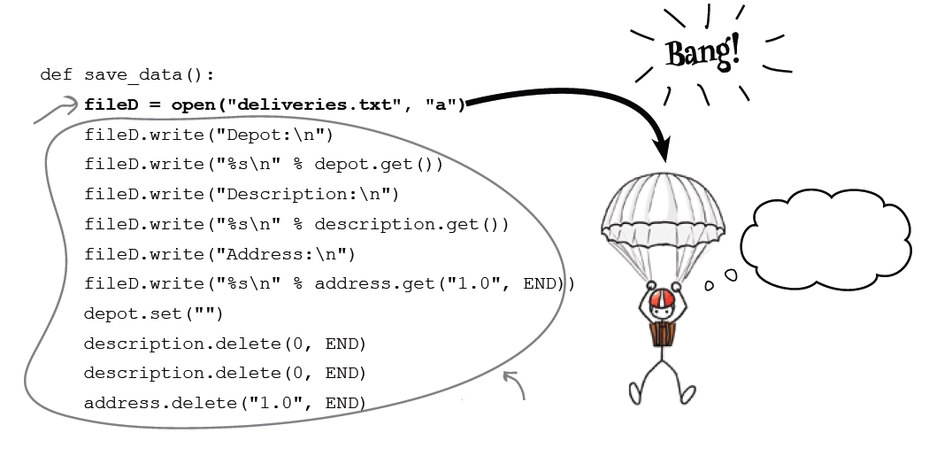
Exceção é lançada
Exceção é lançada
Estou fora!
Todo esse código é pulado

Slide 7
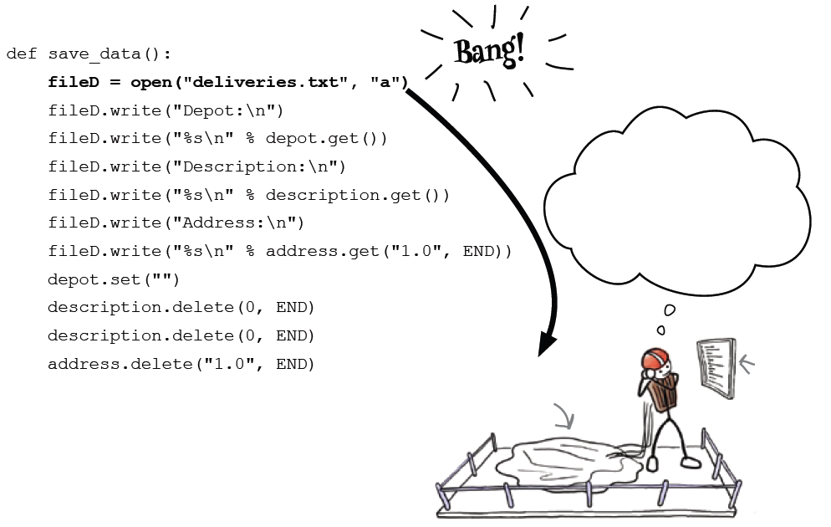
Capturando a exceção
Ok, aqui está escrito o que devo fazer...
Código que trata a exceção
Você pode salvar a exceção

Slide 8
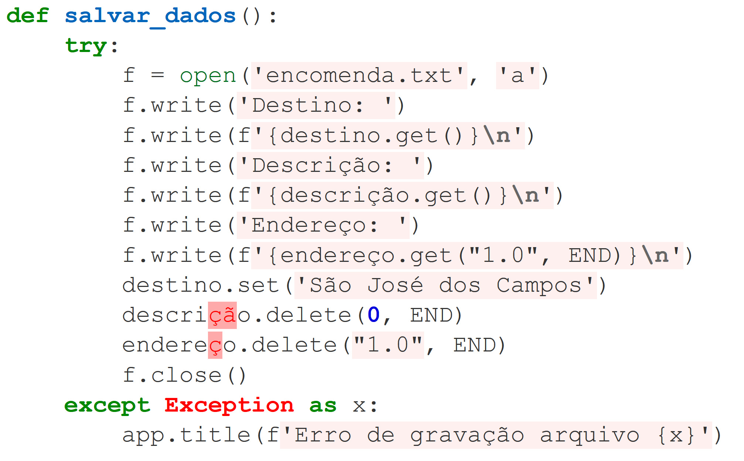
Tratando exceções
Obs.: para você testar a exceção deverá alterar as propriedades do arquivo
Logística Exceção 01.pyw

Slide 9
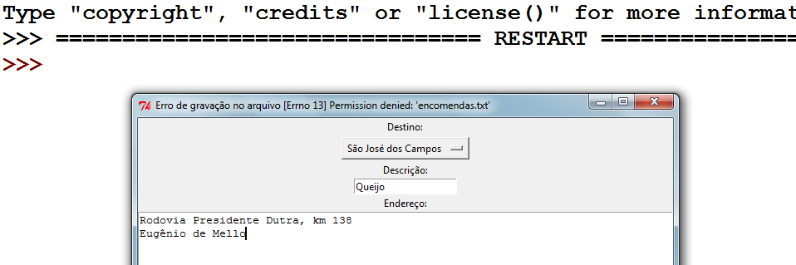
Tratando Exceções
Apareceu a mensagem no título da janela, mas ainda está meio escondido não?

Slide 10
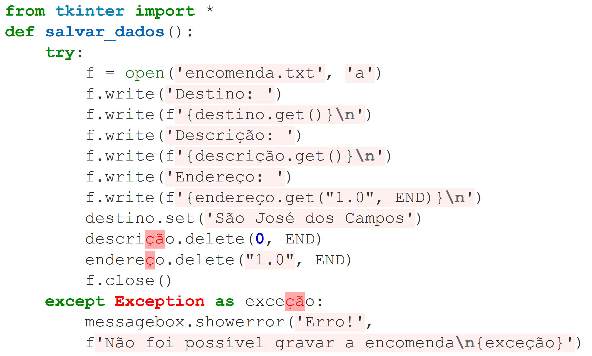
Usando uma messagebox
Logística Exceção 02.pyw

Slide 11
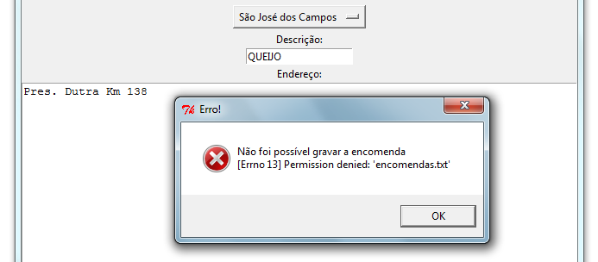
Tratando Exceções
Agora além de enxergar, tenho que apertar o botão OK!

Slide 12
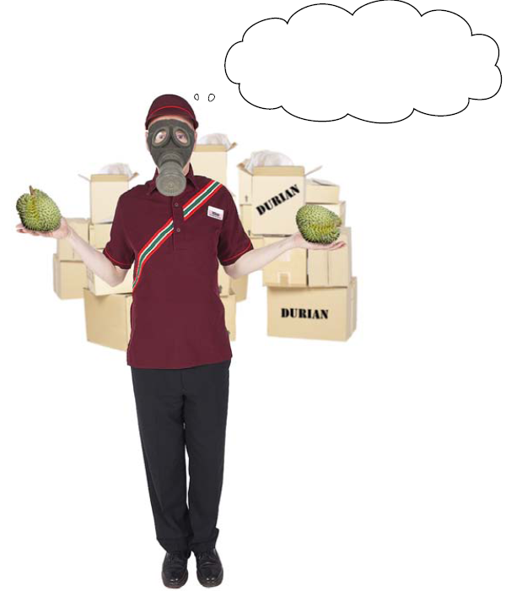
Tratando Exceções
Ainda bem que deu certo, vamos começar a exportar durian, a fruta mais fedida do mundo!

